Slide 1
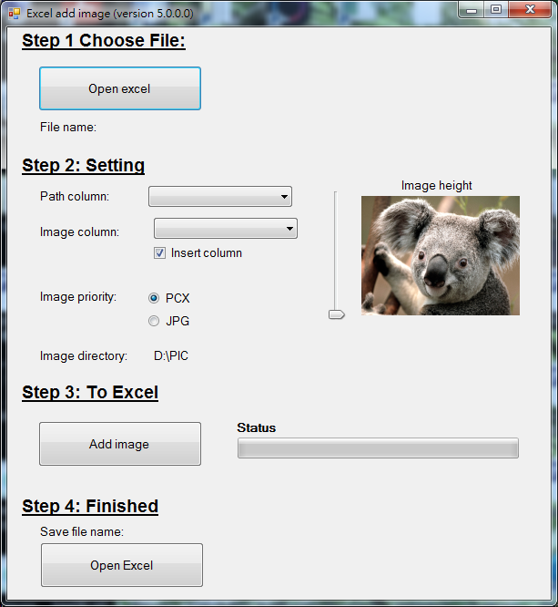
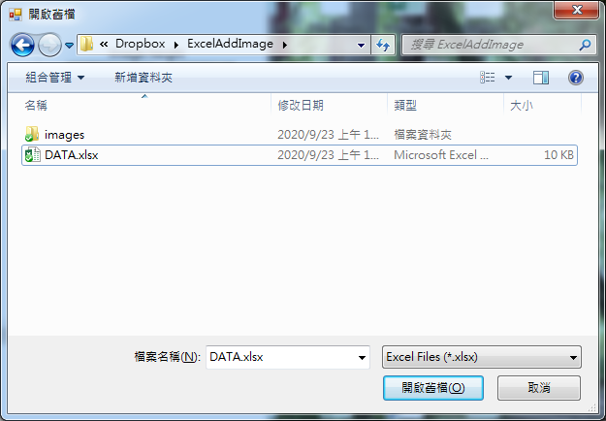

Slide 2
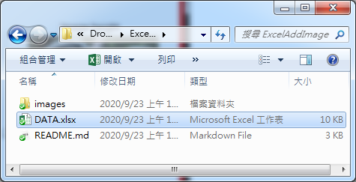

Slide 3
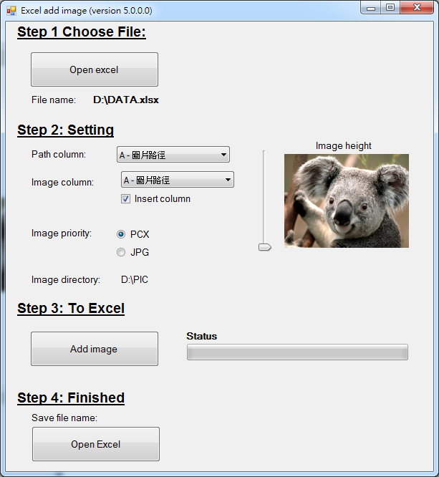
圖片的路徑欄位
插入Excel檔內圖片大小
插入圖片的位置
如同檔名,取副檔名順序
存放圖片的目錄

Slide 4
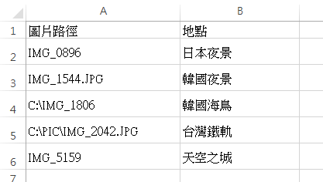

Slide 5
插入圖片

Slide 6
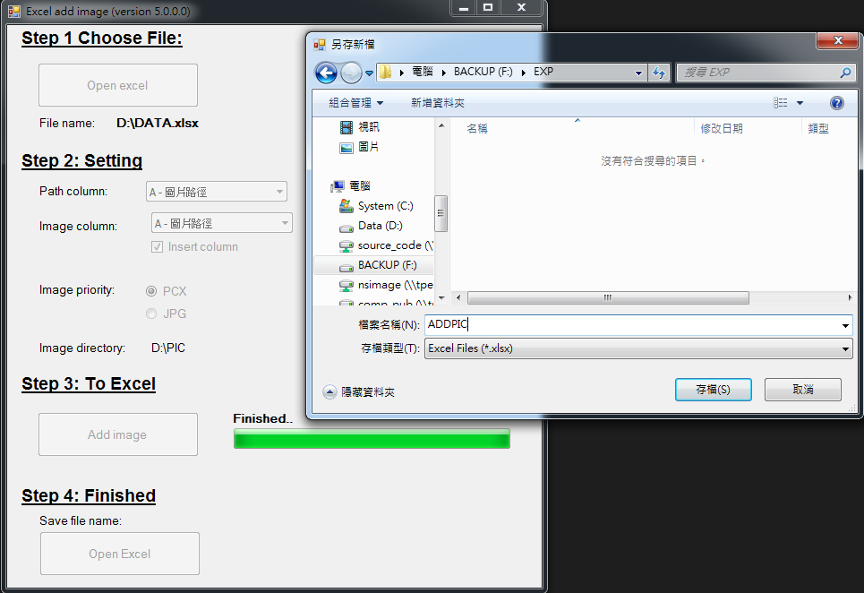

Slide 7
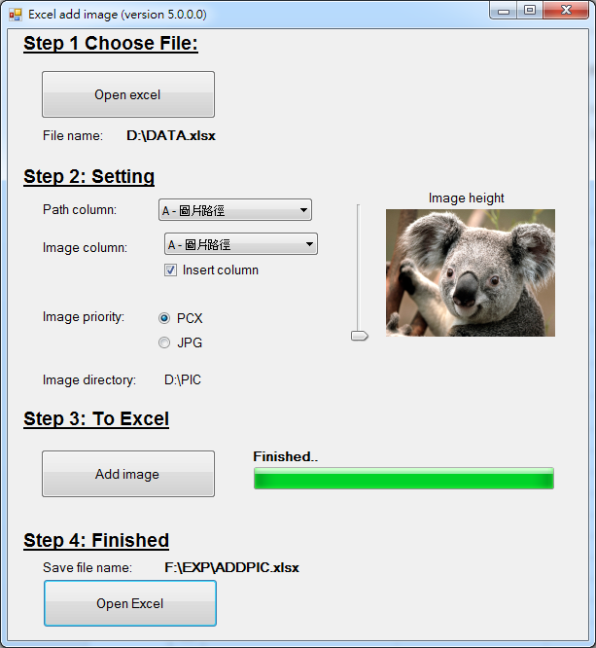
開啟Excel

Slide 8
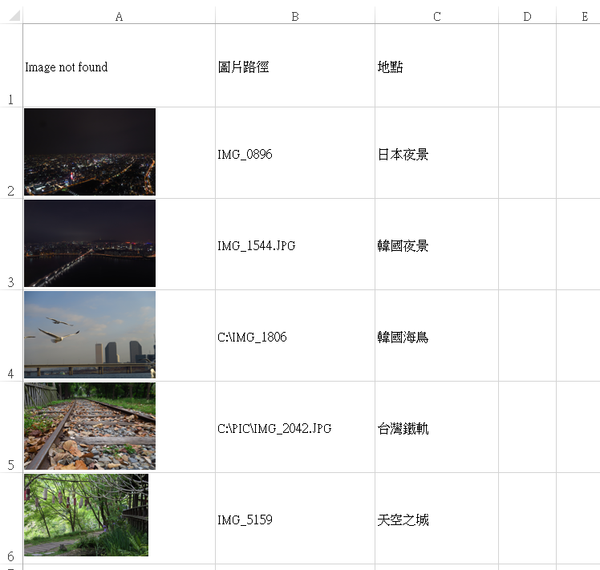

Slide 9
ExcelAddImage.exe "D:\DATA" "F:\EXP\APPPIC2" Y A E Y 1 100
來源Excel檔
目的Excel檔
ExcelAddImage.exe "D:\DATA" "F:\EXP\APPPIC2" Y A E Y 1 100
Y or N
新增完圖片是否顯示另存新檔視窗
如下頁圖片
來源Excel圖片路徑欄位

Slide 10
ExcelAddImage.exe "D:\DATA" "F:\EXP\APPPIC2" Y A E Y 1 100
目的Excel檔
指定圖片放置的欄位
Y : 指定放置的欄位
N : 插入一欄空白欄
放置圖片
ExcelAddImage.exe "D:\DATA" "F:\EXP\APPPIC2" Y A E Y 1 100
指定副檔名依
優先順序取圖片
1 : PCX
2 : JPG
圖片高度 30~100

Slide 11
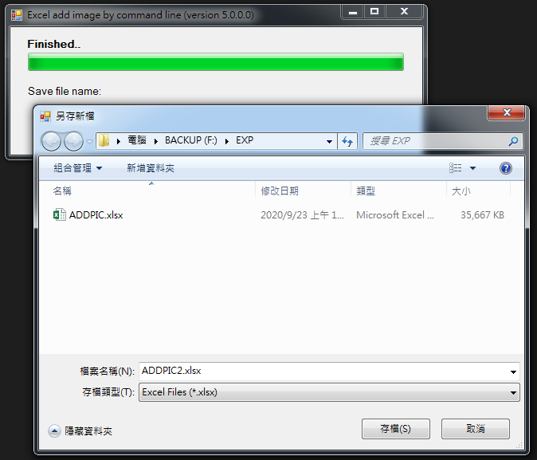

Slide 12
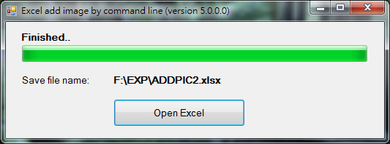

Slide 13
